Slide 1
金星大気大循環モデルにおける静的安定度の傾圧不安定への影響
神戸大学 理学部 惑星学科
流体地球物理学教育研究分野 岡田陸
Notes:
Title
他の候補：
・金星大気大循環モデルにおける静的安定度の鉛直分布の傾圧不安定への影響
・金星大気における低安定度層付近で起きている傾圧不安定に対する安定度に関する特性

Slide 2
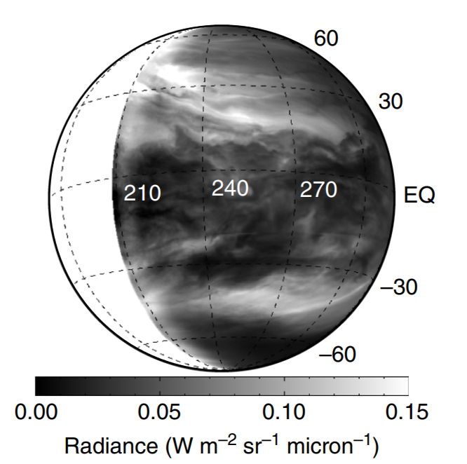
１. 金星大気の特徴
地球と金星の比較
地球大気と金星大気は全く異なる
金星の表面気圧は地球の約 90 倍
金星の表面温度は 730 K で地球と比べて非常に高温
金星表面は厚い雲に覆われている
雲は硫酸粒子からなる
金星大気には地球にはない大規模な構造が存在
惑星規模の筋状構造
「あかつき」 の観測により, 惑星規模の筋状構造が発見された
形成には低安定度層付近に形成される傾圧不安定の存在が重要である (Kashimura et al. 2019)
金星のスーパーローテーション
金星には高度 60 km 付近に 100 m/s 程度の東風, スーパーローテーションが存在している.
赤道における自転速度に対して約 60 倍の風速
メカニズムは不明
筋状構造
金星探査機 「あかつき」 の IR2 カメラによって撮影された金星夜面画像 (Kashimura et al. 2019 : Fig. 1.)

Slide 3
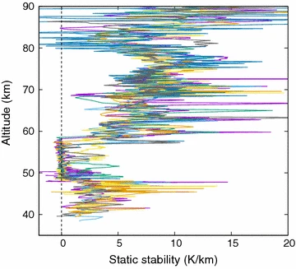
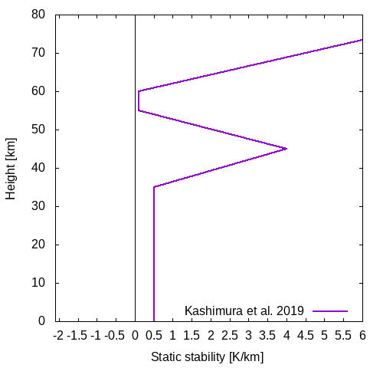
２. 低安定度層と傾圧不安定
低安定度層とは
近年の電波掩蔽観測により存在が確認された.
高度 55 km 付近の静的安定度が中立に近い層
Kashimura et al. (2019) では観測の結果に基づいた安定度分布を使用
‐ 低安定度層の安定度を 0.1 K/km, 2.0 K/km, 4.0 K/km に変化させ,
低安定度層の筋状構造への影響を調査した.
低安定度層
※詳細は次ページ
「あかつき」 により観測された低緯度における静的安定度の高度分布 (Imamura et al. 2017 : Fig.7上.)
低安定度層
0.1 K/km
傾圧不安定とは
南北方向に温度差があるときに回転の効果によって現れる熱を極方向に輸送する循環の形態
地球中高緯度の移動性高気圧や温帯低気圧は傾圧不安定の現れの一つである
金星大気中にも傾圧不安定が生じうることが示されている (Sugimoto et al. 2014)
2.0 K/km
4.0 K/km
ニュートン冷却の基準温度場の静的安定度
Notes:
ニュートン冷却によって引っ張る先の温度分布に対応する静的安定度
右上図 Local time 01:10–07:10

Slide 4
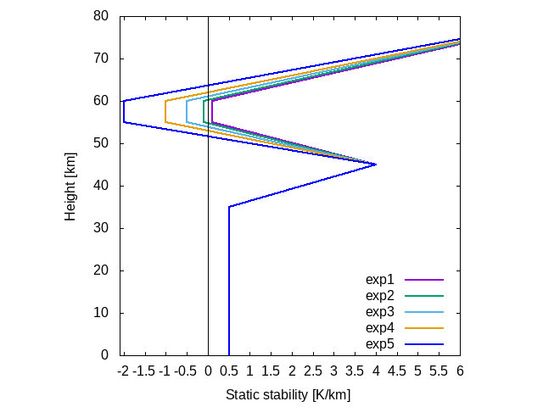
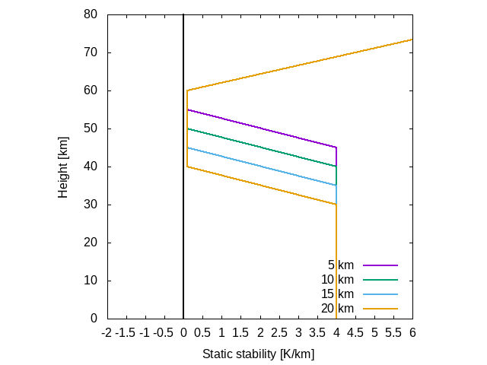
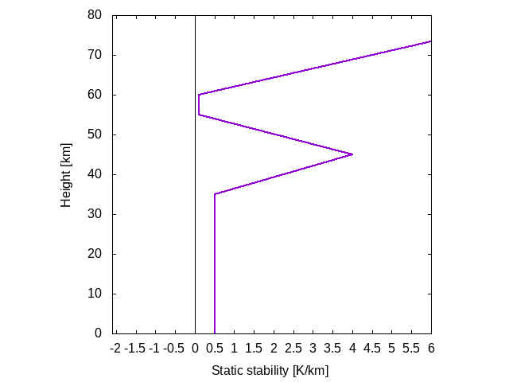
３. 研究の目的と内容
低安定度層
背景と目的
Kashimura et al. (2019) :
‐ 55-60 km の層の静的安定度を 0.1 K/km, 2.0 K/km, 4.0 K/km に変化させ, 低安定度層の筋状構造への影響を調査した.
‐ 低安定度層が存在しない場合には, 傾圧不安定は形成されなかった
‐ 傾圧不安定に低安定度層が重要であることは分かったが, 傾圧不安定の安定度分布に対する依存性は不明
0.1 K/km
2.0 K/km
4.0 K/km
本研究の目的 : 安定度分布の傾圧不安定への影響を詳しく調査すること
内容
金星大気大循環モデル AFES-Venus を用いて, 静的安定度の鉛直分布を次のように変化させ, それぞれの傾圧不安定への影響を調査した
①低安定度層の安定度を負に変えた場合
②低安定度層の厚さを変えた場合
③低安定度層より下層の安定度を変えた場合
※実際に実現される安定度は負にはならない
Notes:
低安定度層がないと筋状構造も傾圧不安定もできなかった
③の狙いは安定度分布をシンプルにすること

Slide 5
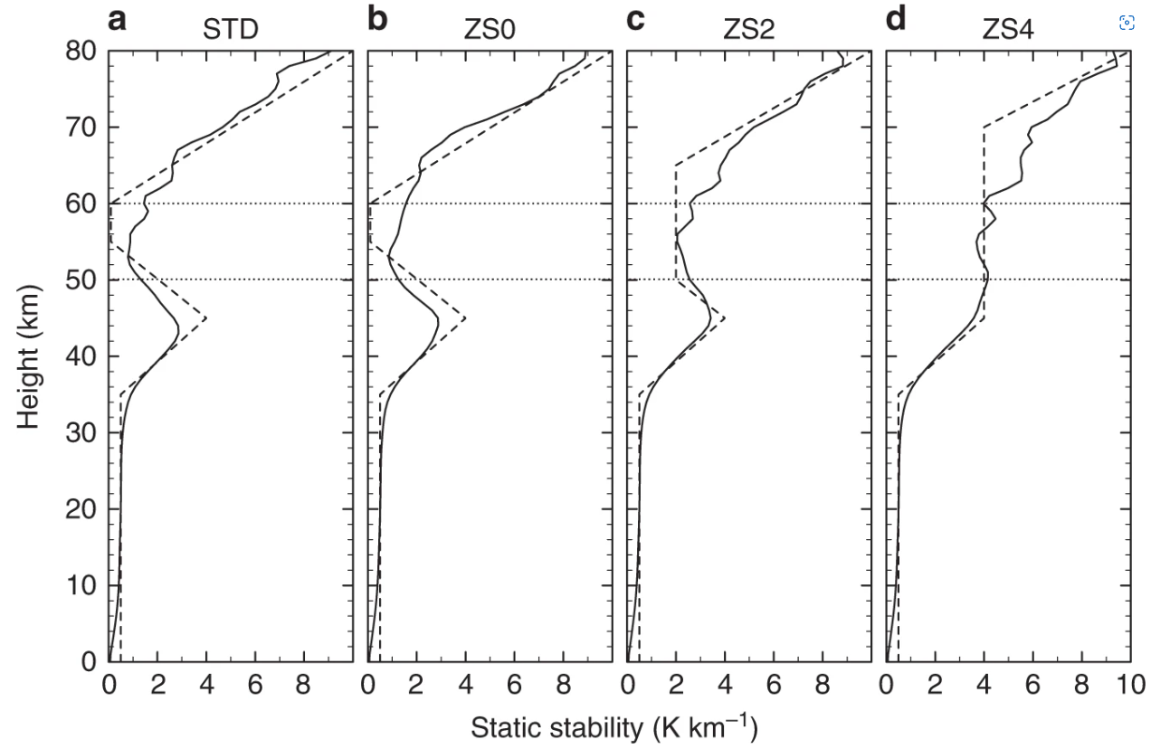
３. 研究の目的と内容
低安定度層の安定度を負に変えた場合の実験の背景
Kashimura et al. (2019) で用いた低安定度層の安定度分布 :
‐ 低安定度層 (55-60 km) の安定度は 0.1 K/km に設定
観測結果を反映した安定度
低安定度層の安定度を負に設定することで実現される安定度が中立の値により近くなるのでは？
実現した安定度は設定した安定度よりも高い
負の安定度
破線 : ニュートン冷却の基準温度場の静的安定度
実線 : 全球平均したシミュレーション大気の静的安定度
Kashimura et al. (2019) のコントロールランにおける静的安定度分布
(Kashimura et al. 2019: Fig. 3a.)
Notes:
低安定度層の安定度を中立に近い値 (0.1 K/km) に設定
実現された安定度は設定よりやや高くなってしまう
設定した安定度はニュートン冷却により引っ張る先の温度分布
設定する安定度を負にすれば中立の値に近づくのではないか？

Slide 6
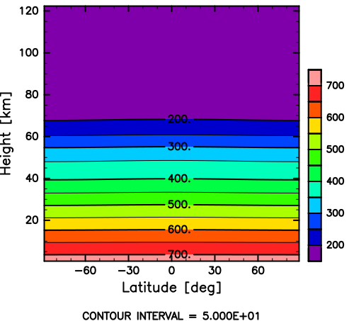
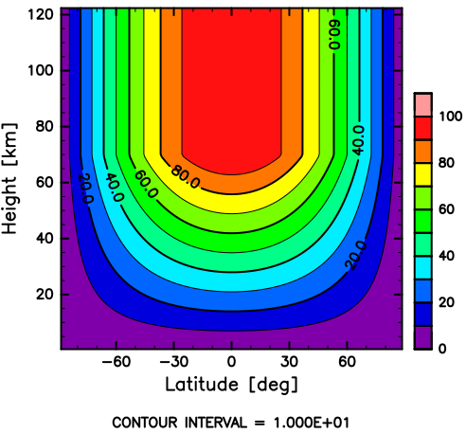
４. 数値モデル : AFES-Venus
初期の温度分布
AFES-Venus とは
地球シミュレータ用大気大循環モデル (AFES) の金星版
大気大循環モデル ：全球の大気循環を計算するための数値モデル
金星大気を高解像度で計算可能
高度 55 km 付近の安定度を中立に近い値 (0.1 K/km) に設定 (低安定度層の導入)
高度な放射計算を簡素化, 雲過程, 光化学反応, 地形はない
スポンジ層
高い空間解像度と低安定度層の導入が AFES-Venus の大きな特徴
初期の東西流
支配方程式系 : 全球 3 次元プリミティブ方程式
初期条件 : 理想化されたスーパーローテーション, ニュートン冷却の基準温度場
加熱 : ニュートン冷却, 太陽放射による加熱
スポンジ層 : 高度 80 km 以上
自転の向きは地球と同じ向き
スポンジ層
※AFES＝Atmospheric GCM (General Circulation Model) for the Earth Simulator
Notes:
数値シミュレーションによって全球の大気変動を計算機上で再現するための数値モデル
スポンジ層 : 大気上端での波の反射を防ぐためのもの

Slide 7

５. 計算設定
空間解像度
- 切断波数 : T63 (水平約 ${1.9}^{∘}×{1.9}^{∘}$ 格子)
‐ 鉛直層数 : L120 (120 km を 120 層に分割 ; 1 km 間隔)
太陽加熱による日変化 : あり
出力間隔 : 1 地球日
低安定度層
高度 : 55-60 km
低安定度層での安定度
ニュートン冷却の基準温度場の静的安定度
低安定度層
 | exp1 | exp2 | exp3 | exp4 | exp5
安定度 | 0.1 K/km | -0.1 K/km | -0.5 K/km | -1.0 K/km | -2.0 K/km
積分期間 | 1 地球年 | 1 地球年 | 2 地球年 | 4地球年 | 4 地球年
※ exp1 の安定度分布は Kashimura et al. (2019) で用いられた分布
※ 準定常状態に達するまでの時間に応じて積分期間を変更した
Notes:
※ 準定常状態に達するまでの時間に応じて積分期間を変更した

Slide 8
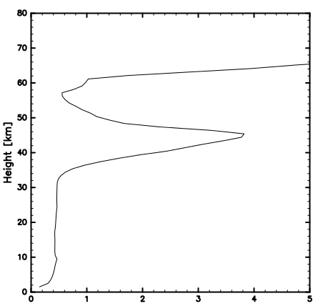
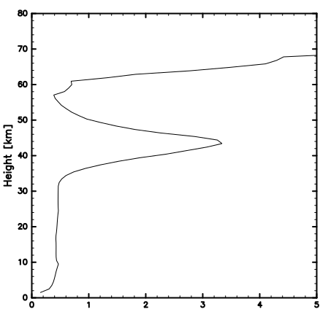
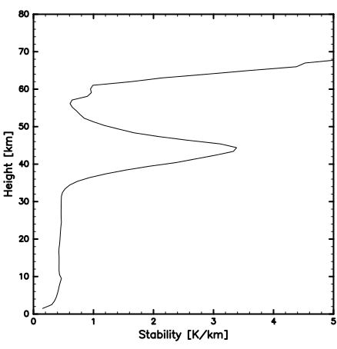
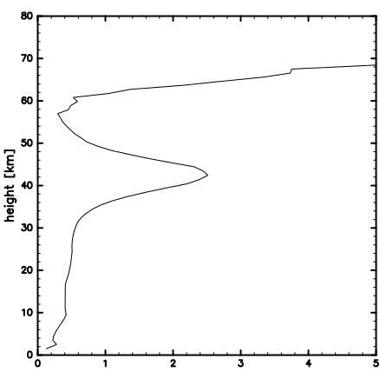
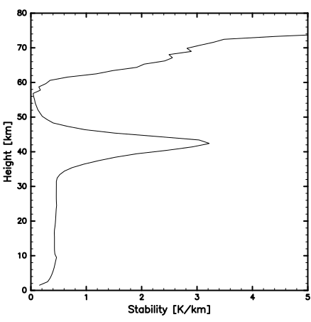
６. 結果 – 実現された安定度 –
低安定度層の安定度
安定度を小さく設定すると, 実現された安定度は中立の値に近づいた.
‐2.0 K/km の場合は実現された安定度が 0.1 K/km 程度まで小さくなった.
exp1 (0.1 K/km)
exp3 (-0.5 K/km)
実験 | 設定した安定度 | 実現された安定度
exp1 | 0.1 K/km | 0.8 K/km
exp2 | -0.1 K/km | 0.8 K/km
exp3 | -0.5 K/km | 0.4 K/km
exp4 | -1.0 K/km | 0.3 K/km
exp5 | -2.0 K/km | 0.1 K/km
exp2 (-0.1 K/km)
exp4 (-1.0 K/km)
低安定度層の安定度が 最も低い
表中の実現された安定度は右図から読み取った.
シミュレーションされた大気に実現された (全球平均, 時間平均した) 静的安定度
exp5 (-2.0 K/km)
Notes:
図の説明！！

Slide 9
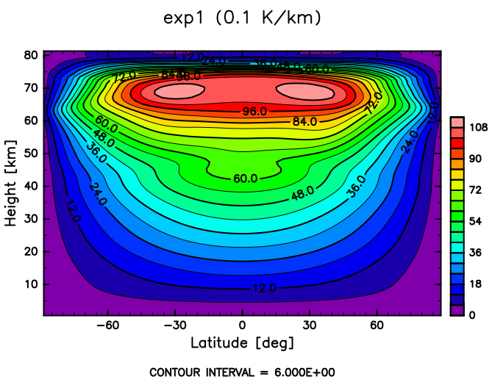
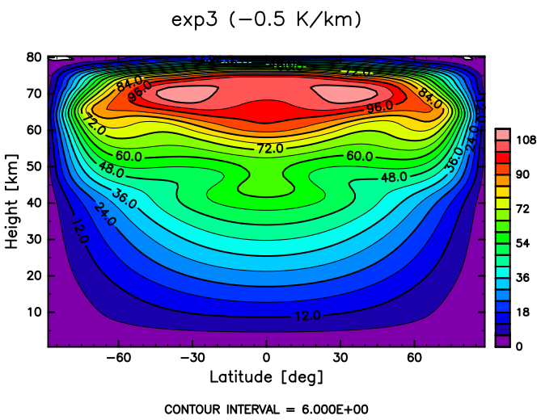
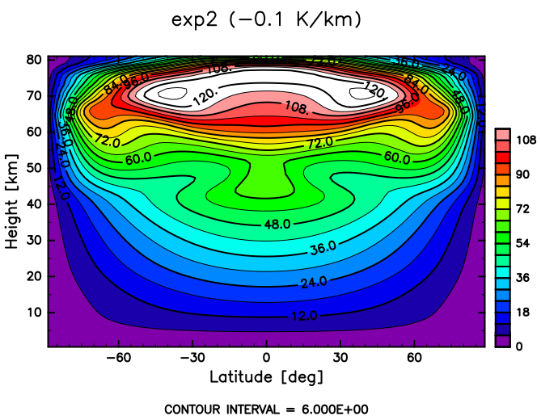
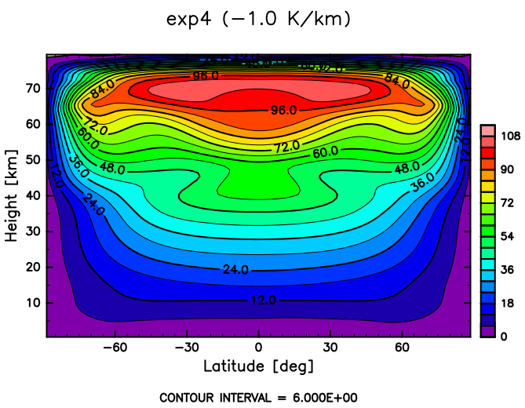
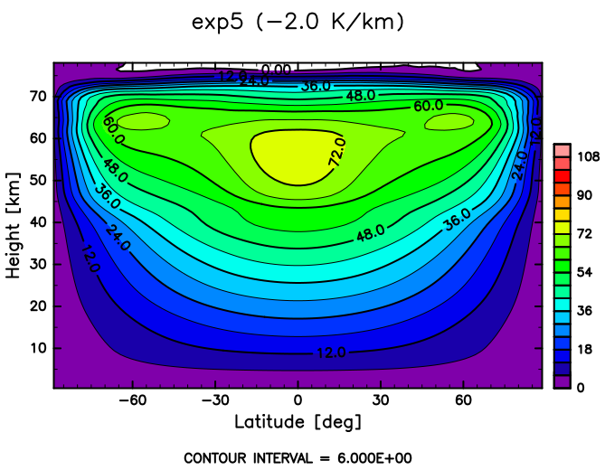
６. 結果 – 東西平均東西風 –
-2.0 K/km の場合はスーパーローテーションが弱くなった.
安定度を低く設定すると実現される安定度は中立の値に近くなるが, スーパーローテーションは弱くなってしまう.
観測によると, スーパーローテーションの風速は 100 m/s
-2.0 K/km の場合, 赤道ジェットは 72.0 m/s 程度であり, 観測と比べると小さい
中緯度ジェットはさらに弱い
赤道ジェット

Slide 10
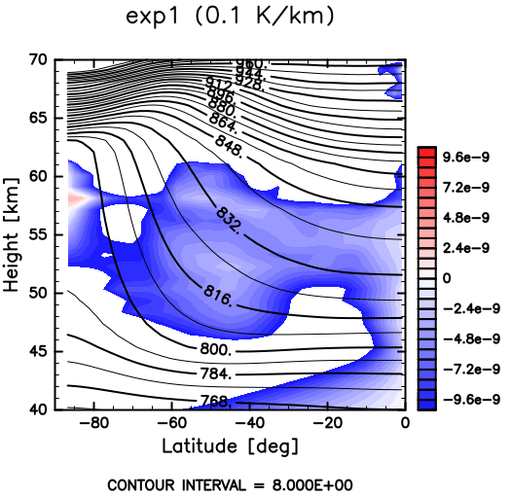
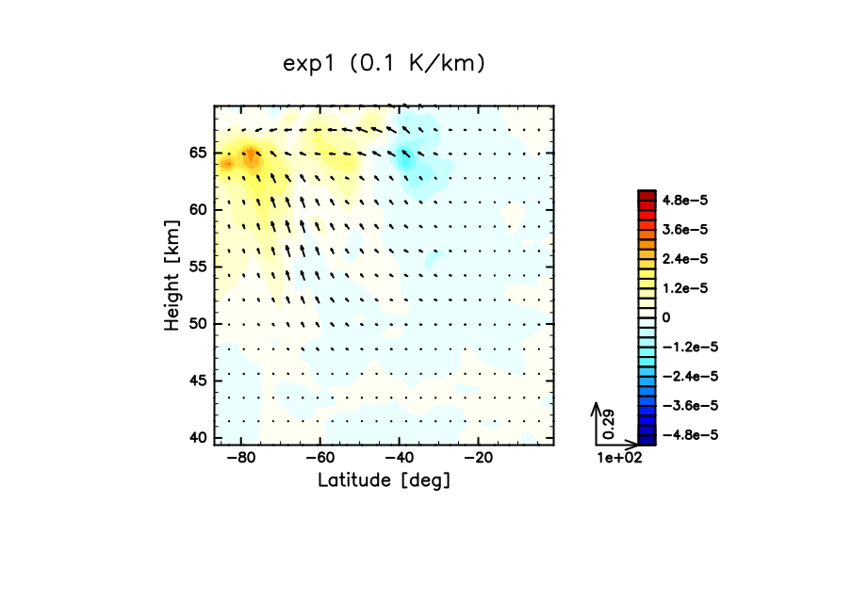



６. 結果 – 渦位と渦熱輸送 –
exp1 (Kashimura et al. 2019 と同じ設定) の結果
渦位 (色) と温位 (等値線)
渦熱輸送 (ベクトル) とその収束 (色)
PV$\text{[}\text{K} \text{m} \text{k}{\text{g}}^{\text{−}1}{\text{s}}^{−1}]$
ベクトル : ($\overline{ρv^{′}θ^{′}},\overline{ρw^{′}θ^{′}}$) $\text{[}\text{K} \text{kg} {\text{m}}^{\text{−}2}{\text{s}}^{\text{−}1}]$
収束$\text{[}\text{K} \text{kg} {\text{m}}^{\text{−}3}{\text{s}}^{−1}]$
南半球の緯度-高度断面
南半球の緯度-高度断面
等温位線に沿った負の渦位勾配
→ 傾圧不安定の発生条件
赤丸の領域に等温位線に沿った負の渦位勾配が見られる
傾圧不安定は起こりうる
極向きかつ上向きの渦熱輸送
→ 傾圧不安定の現れ
高緯度と中緯度に極向きかつ上向きの渦熱輸送が大きい領域が見られる
傾圧不安定が発生している
Notes:
平均期間はいずれも30 日
等温位の渦位勾配はたいていは正である(渦位は緯度とともに増加する)。北の方が渦位が大きい
負の渦位勾配→北に行くほど渦位が小さい

Slide 11
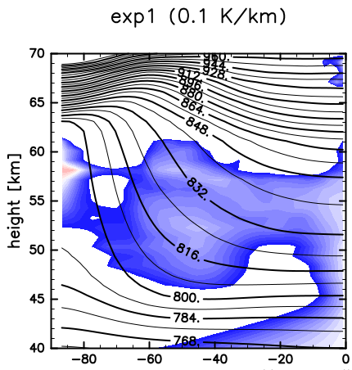
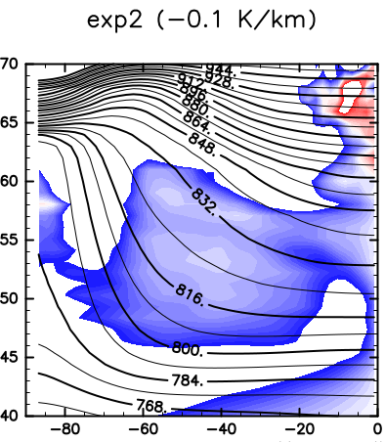
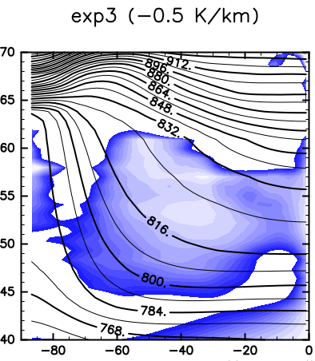
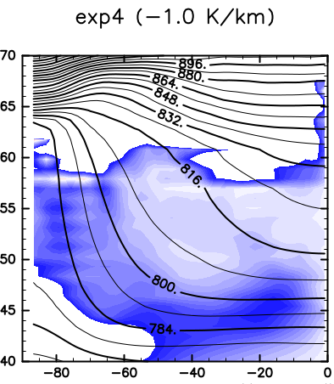
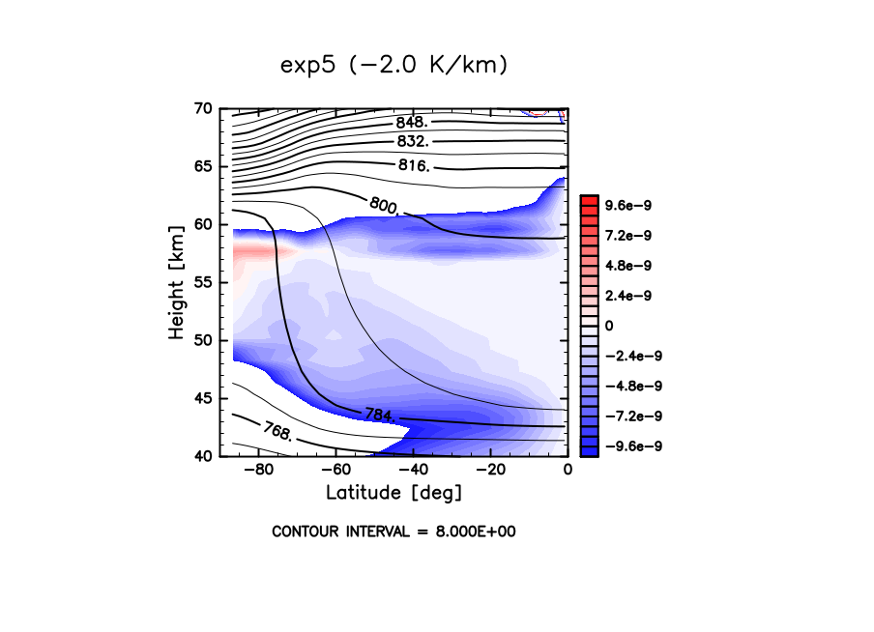
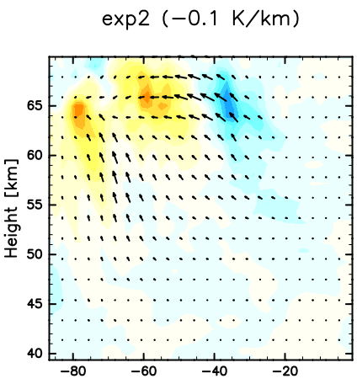
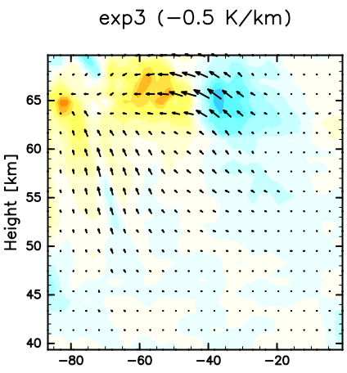
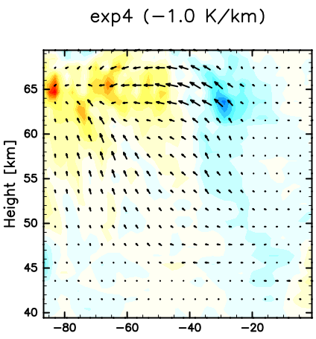
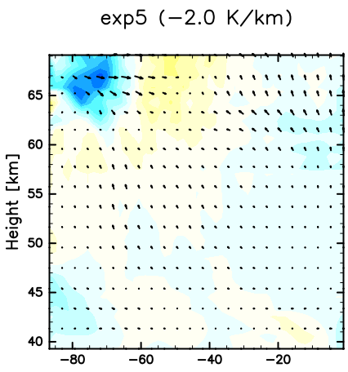
６. 結果 – 渦位と渦熱輸送 –
渦位 (色) と
温位 (等値線)
いずれの場合も等温位線に沿った負の渦位勾配が存在する
傾圧不安定は起こりうる
渦熱輸送 (ベクトル) とその収束 (色)
乾燥対流調節によって弱くなった？
exp1‐4 では高緯度と中緯度に極向きかつ上向きの渦熱輸送の大きな領域
exp3‐4 の渦熱輸送は exp1 よりも大きい
exp5 は他よりも渦熱輸送が弱いが,極向きかつ上向きの渦熱輸送が見られる
→乾燥対流調節によって鉛直方向に熱が輸送されたために、渦熱輸送が弱くなった？
いずれの場合も傾圧不安定が発生
Notes:
等温位線に沿った負の渦位勾配 → 傾圧不安定の発生条件
等温位の渦位勾配はたいていは正である(渦位は緯度とともに増加する)。
Exp5 は乾燥対流調節によって鉛直方向に熱が輸送されたために、渦熱輸送が弱くなった

Slide 12
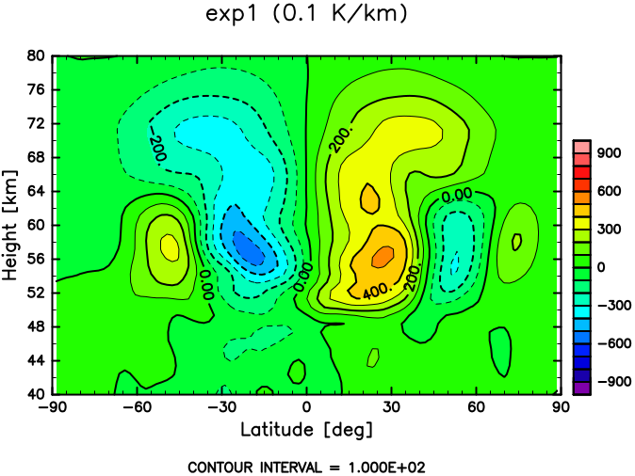
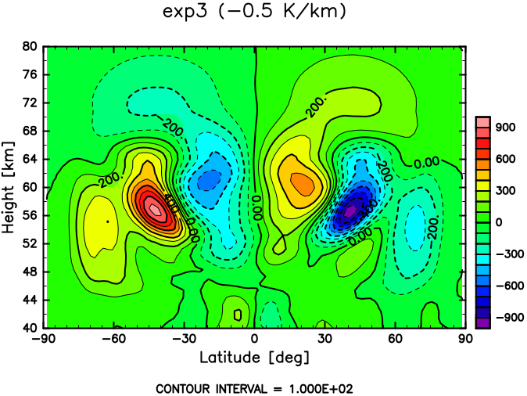
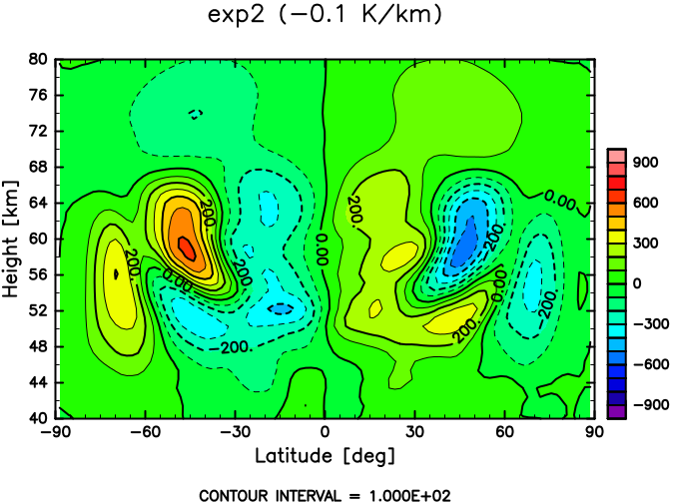
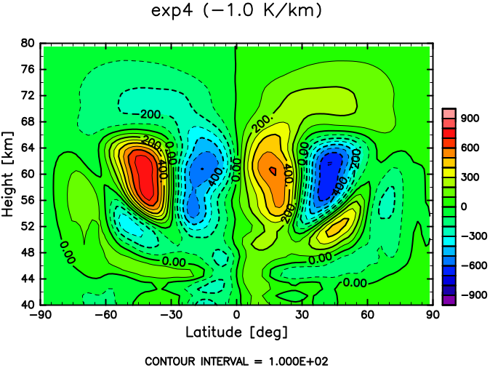
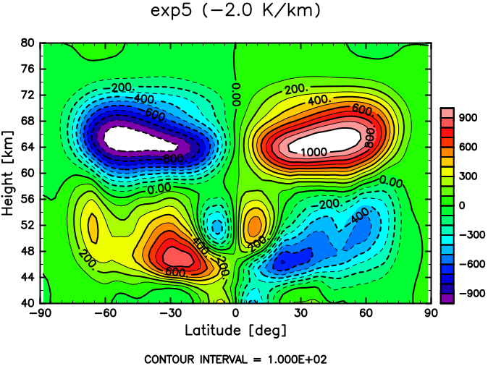
６. 結果 – 質量流線関数 –
傾圧不安定が存在→逆循環
逆循環は -0.5 K/km のとき, 最も強い
exp1-4 と exp5 では逆循環の位置などが大きく異なる
-2.0 K/km の場合は強い逆循環が他の場合と比べて低緯度側かつ低い高度に位置している.
安定度が小さくなりすぎると, 逆循環は低緯度かつ低い高度に移動する？
-1.0 K/km から -2.0 K/km の間は？
-1.0 K/km から -2.0 K/km の間を調査しておらず, 安定度と逆循環の関係を明らかにするにはさらなる解析が必要

Slide 13
７. まとめ
金星の惑星規模の筋状構造の形成には低安定度層付近の傾圧不安定が重要であることが示唆されている (Kashimura et al. 2019)
観測結果を反映した安定度の設定では, 低安定度層の安定度が中立に近い値よりやや高くなってしまう
低安定度層の安定度を -2.0 K/km にすることで, 狙った安定度 (0.1 K/km 程度) に近づいた
-2.0 K/km の場合はスーパーローテーションが弱くなった
低安定度層の安定度を負にした場合でも傾圧不安定は形成された
-2.0 K/km の場合は乾燥対流調節によって渦熱輸送が弱くなってしまった
安定度を負にすることでより中立に近づけることができるのではないか？
Notes:
傾圧不安定は安定度を小さくしても生じるが, 乾燥対流調節のために傾圧不安定による熱輸送は小さくなってしまう.

Slide 14

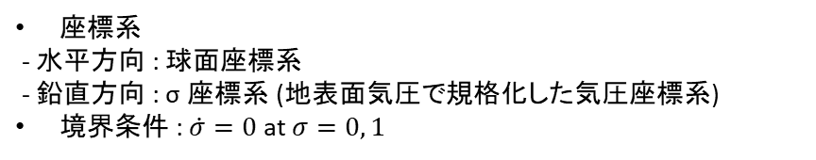
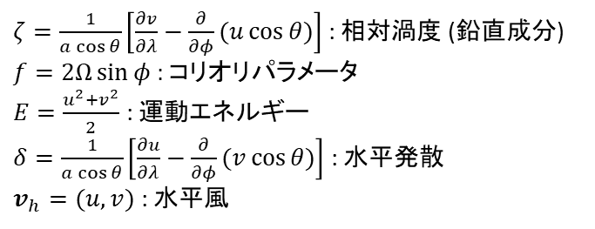
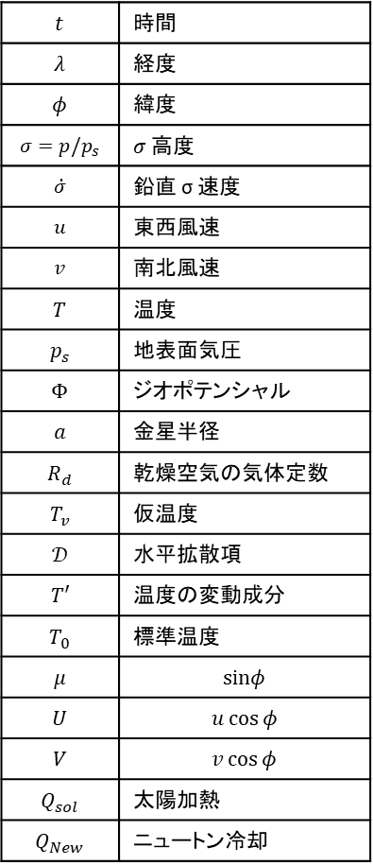
付録. 数値モデル : AFES-Venus
支配方程式系 : 全球 3 次元プリミティブ方程式
$$t$$ | 時間
$$λ$$ | 経度
$$φ$$ | 緯度
$$σ=p/p_{s}$$ | $$σ 高度$$
$$\dot{σ}$$ | 鉛直 σ 速度
$$u$$ | 東西風速
$$v$$ | 南北風速
$$T$$ | 温度
$$p_{s}$$ | 地表面気圧
$$Φ$$ | ジオポテンシャル
$$a$$ | 金星半径
$$R_{d}$$ | 乾燥空気の気体定数
$$T_{v}$$ | 仮温度
$$𝒟$$ | 水平拡散項
$$T′$$ | 温度の変動成分
$$T_{0}$$ | 標準温度
$$μ$$ | $$sinφ$$
$$U$$ | $$u\cos{φ}$$
$$V$$ | $$v\cos{φ}$$
$$Q_{sol}$$ | 太陽加熱
$$Q_{New}$$ | ニュートン冷却
運動方程式
$$\frac{∂u}{∂t}=\left(ζ+f\right)v−\frac{1}{a\cos{φ}}\frac{∂}{∂λ}\left(Φ+E\right)−\frac{R_{d}T_{v}}{a\cos{φ}}\frac{∂}{∂λ}\ln{p_{s}}−\dot{σ}\frac{∂u}{∂σ}−𝒟\left(u\right)$$
$$\frac{∂v}{∂t}=−\left(ζ+f\right)u−\frac{1}{a}\frac{∂}{∂φ}\left(Φ+E\right)−\frac{R_{d}T_{v}}{a}\frac{∂}{∂φ}\ln{p_{s}}−\dot{σ}\frac{∂v}{∂σ}−𝒟\left(v\right)$$
連続の式
$$\frac{∂\ln{p_{s}}}{∂t}=−\left(v_{h}⋅∇_{σ}\ln{p_{s}}+δ\right)−\frac{∂\dot{σ}}{∂σ}$$
静力学方程式
$$\frac{∂Φ}{∂\left(\ln{σ}\right)}=−R_{d}T_{v}$$
熱力学方程式
$$\frac{∂T^{′}}{∂t}=−\frac{1}{a\left(1−μ^{2}\right)}\frac{∂}{∂λ}\left(UT^{′}\right)−\frac{1}{a}\frac{∂}{∂μ}\left(VT^{′}\right)+T^{′}δ−\dot{σ}\frac{∂T}{∂σ}+Q_{sol}+Q_{New}$$
$T\left(λ,μ,σ,t\right)=T^{′}\left(λ,μ,σ,t\right)+T_{0}(σ)$
$ζ=\frac{1}{a\cos{θ}}\left[\frac{∂v}{∂λ}−\frac{∂}{∂φ}(u\cos{θ})\right]$ : 相対渦度 (鉛直成分)
$f=2Ω\sin{φ}$ : コリオリパラメータ
$E=\frac{u^{2}+v^{2}}{2}$ : 運動エネルギー
$δ=\frac{1}{a\cos{θ}}\left[\frac{∂u}{∂λ}−\frac{∂}{∂φ}(v\cos{θ})\right]$ : 水平発散
$v_{h}=(u,v)$ : 水平風
座標系
- 水平方向 : 球面座標系
- 鉛直方向 : σ 座標系 (地表面気圧で規格化した気圧座標系)
境界条件 : $\dot{σ}=0$ at $σ=0, 1$
Notes:
数値シミュレーションによって全球の大気変動を計算機上で再現するための数値モデル

